Slide 1
Finanční řízení grantů IGA
10. 4. 2017
Martin Prajer, tajemník
prajer@fld.czu.cz

Slide 2
IGA hospodaří s prostředky ze státního rozpočtu.
IGA is subsidized by the state budget
Odpovědnost za správnost čerpání prostředků nemá primárně fakulta, ale řešitel.
Head of the project is responsible, not fakulty.
Pokuty za porušení rozpočtové kázně hradí fakulta, ale fakulta jako řádný hospodář musí škodu – pokutu vymáhat po tom, kdo ji způsobil.
Prosím, když nebudete vědět co a jak zaúčtovat pořídit, přijďte do L119 nebo za asistentkou na katedře.
You can always come to the Faculty Secretary – office L119.

Slide 3
Obsah prezentace
Vnitřní předpisy a finanční kontrola
Způsoby čerpání prostředků
Shrnutí

Slide 4
1. Vnitřní předpisy - Internal regulations
Statut IGA FLD Hlava II odst. 7.; 8.; 14.
podíl osobních nákladů (mezd a stipendií) studentů řešitelů více než 60 %
čerpání prostředků je možné pouze na vědeckou nebo výzkumnou práci
uchazeč odpovídá za správné vedení účetnictví
Směrnice kvestora č. 1/2012 Finanční kontrola – vnitřní kontrolní systém
Čl. 3 odst. 7 určení příkazce operace (vedoucí pracoviště) a správce rozpočtu (asistentka katedry)
Směrnice rektora č. 2/2016 Zásady a postup pro přihlašování, evidenci a vyúčtování externích grantů a projektů
Směrnice kvestora č. 4/2013 Oběh účetních dokladů
Směrnice kvestora č. 7/2012 Cestovní náhrady

Slide 5
1. Vnitřní předpisy - Internal regulations
Finanční kontrola
Odpovědnost při správě veřejných příjmů je upravena § 11 a § 12 vyhlášky č. 416/2004 Sb. s tím, že se zejména klade důraz na:
prověření souladu operace s právními předpisy a stanovenými cíli a úkoly,
dodržení kritérií hospodárnosti, efektivnosti a účelnosti,
doložení operace věcně správnými a úplnými podklady,
odpovědnost za výši a splatnost nároku.
Všeobecné podmínky čerpání projektů IGA

Slide 6
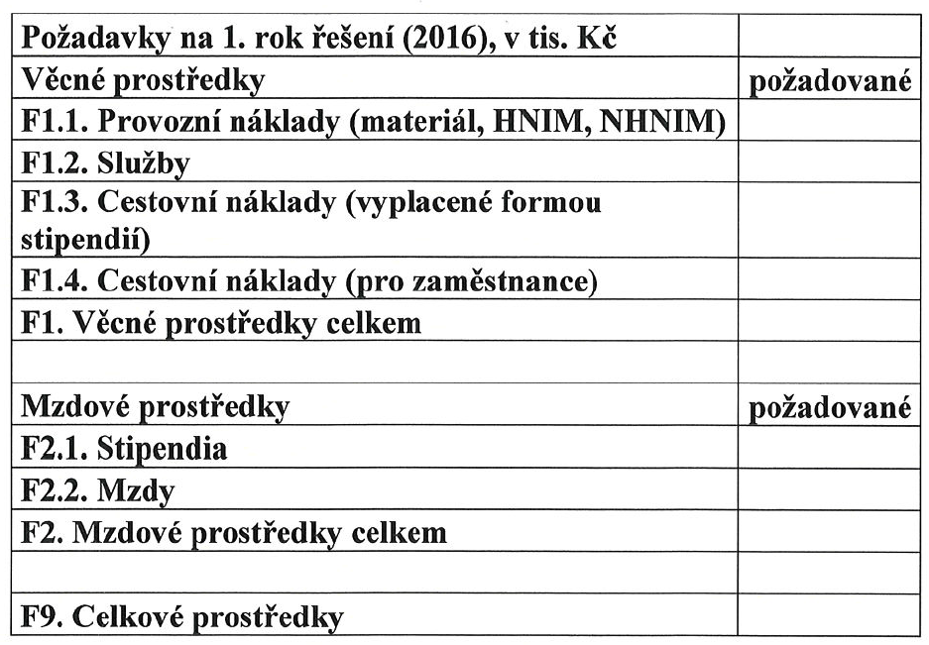
2. Způsoby čerpání prostředků - Use of funds
Každý uchazeč sestavil rozpočet

Slide 7
2. Způsoby čerpání prostředků - Use of funds
Veřejná vysoká škola v hlavní činnosti tj. i v případě prostředků na IGA vždy účtuje pořizovací cenu v Kč včetně DPH.
Limit pro investice je 40.000 Kč vč. DPH u DHM a 60.000,- Kč vč. DPH u DNHM (např. software). Prostředky určené na IGA nejsou prostředky na investice.
Na každém dokladu uvádějte příslušné číslo nákladového vláčku – účetní zakázky, na kterém byly alokovány prostředky na Váš projekt.
Účetním dokladem pro případ čerpání prostředků může být:
Zálohová faktura
Faktura
Pokladní účtenka
Příjmový a výdajový pokladní doklad
Příkazy k výplatě stipendií a mezd

Slide 8
2. Způsoby čerpání prostředků - Use of funds
Účetní doklady jsou průkazné účetní záznamy, které v souladu s § 11 zákona o účetnictví musí obsahovat:
označení účetního dokladu
(pořadové číslo, název dokladu (faktura, příjmový/výdajový pokladní doklad));
obsah účetního případu a jeho účastníky
(předmět plnění + označení dodavatele a odběratele (název, sídlo-adresa, IČ, DIČ; www.justice.cz; https://www.rzp.cz/cgi- bin/aps_cacheWEB.sh?VSS_SERV=ZVWSBJFND);
peněžní částku nebo informaci o ceně za měrnou jednotku a vyjádření množství;

Slide 9
2. Způsoby čerpání prostředků - Use of funds
Účetní doklady jsou průkazné účetní záznamy, které v souladu s § 11 zákona o účetnictví musí obsahovat:
okamžik vyhotovení účetního dokladu;
okamžik uskutečnění účetního případu, není-li shodný s okamžikem vyhotovení dokladu;
podpisový záznam osoby odpovědné za účetní případ a podpisový záznam osoby odpovědné za jeho zaúčtování podle § 33 odst. 4 zákona o účetnictví;
k faktuře za dodávky materiálu, neinvestičního majetku, služeb je nutné vždy doložit dodací list;
nikdy neobjednám a neobchoduje s partnerem v úpadku nebo s partnerem, který je označen za nespolehlivého plátce daně.

Slide 10
2. Způsoby čerpání prostředků Use of funds
Nákupy za hotové:
pouze do 10.000,- Kč vč. DPH
pouze ve výjimečných případech
vždy mám doklad o zaplacení s uvedením předmětu plnění a identifikací prodávajícího
Čerpání prostředků:
vždy vyhotovím objednávku v Magionu, kterou schválí příkazce operace a správce rozpočtu na daném pracovišti
požaduji dodací list
faktura obsahuje předmět plnění, počty kusů, datum zdanitelného plnění je datem, který následuje po datu vystavení objednávky

Slide 11
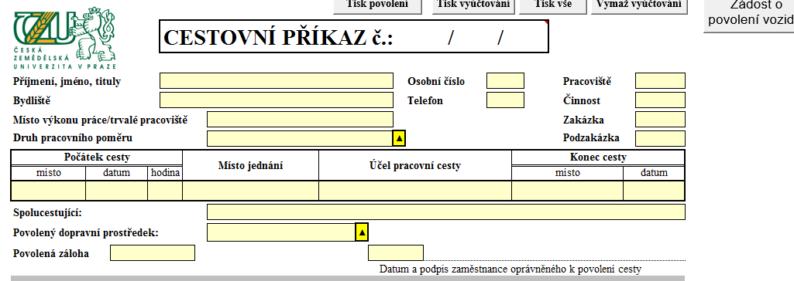
2. Způsoby čerpání prostředků - Use of funds
Cestovné studenti ve formě stipendií (travel costs students)
vždy zpracuji doklad o cestě – viz vzor
Cestovné zaměstnanci (travel costs staff)
vždy vyplnění cestovné příkaz a vyúčtování služební cesty
Každá služební cesta by měla být písemně schválena vedoucím pracoviště! Each journey must be authorized the head!

Slide 12
2. Způsoby čerpání prostředků
Průběh čerpání prostředků:
„Projekt se řeší kontinuálně.“
první čerpání lze realizovat po přidělení projektu a nákladových vláčků – účetní zakázky ;
Each document must include the number of contract accounts 43150/1312/3147
mzdové prostředky a stipendia čerpán průběžně podle skutečnosti, které odpovídá času a provedené činnosti na projektu v daném měsíci;
Salaries and stipends are paid continually
vyúčtování cestovného předkládám do 10-ti dnů po ukončení cesty
poslední čerpání s ohledem na uzavření projektu k 31. 12. se doporučuje provádět do 30. 10.;
Financial transactions can be realized to Oct. 30.
jednorázové vyčerpání prostředků zejména za mzdy a stipendia na konci roku resp. v listopadu nemůže odpovídat obecným zásadám systematické a kontinuální vědecké práce.

Slide 13
3. Shrnutí
Prostředky na IGA čerpejte v souladu se schváleným rozpočtem projektu.
Prostředky čerpejte kontinuálně, stipendia a mzdy vyplácejte podle skutečně provedené práce v daném měsíci.
Vždy k faktuře za materiál, služby, apod. přikládejte objednávku a dodací list.
Cesty musí být schváleny a jejich vyúčtování předkládejte do 10-ti dnů od skončení.
Vše konzultujte s Vaším řešitelem, asistentkou katedry.
Nebojte se přijít za tajemníkem, je tu pro Vás.

Slide 14
Děkuji za pozornost

